Slide 1
ВЕСЕЛАЯ ГИМНАСТИКА
Составитель: Герасимова Любовь Степановна

Slide 2
ГИМНАСТИКА ДЛЯ РУК
Двадцатая минута урока пошла,
И первая волна усталости нашла.
Мы много писали и отвечали
И наши ручки очень устали.
Мы писали, мы писали,
Наши пальчики устали.
Мы немного отдохнём
И опять писать начнём!

Slide 4
ГИМНАСТИКА ДЛЯ РУК
Про замочек не забыли
И пальцы в руках крепко сцепили.
Вначале прижали руки к груди,
Потом развернули ладони свои,
Затем потянулись руками вперёд
И делаем несколько раз под аккорд.

Slide 6
ГИМНАСТИКА ДЛЯ ГЛАЗ
Про глаза мы не забыли
И наше упражнение повторили:
Влево, вправо посмотрели
И… уже повеселели,
Снизу вверх и сверху вниз
Ты, хрусталик, наклонись.
Чтобы мышцы крепче стали,
Мы глазами поиграли.
Чтобы лучше видел глаз,
Повторим упражнение восемь раз.

Slide 8
ГИМНАСТИКА ДЛЯ УЛУЧШЕНИЯ КРОВООБРАЩЕНИЯ
До конца урока десять минут,
От монотонной работы можно уснуть.
Мы зарядку начинаем
И своё кровообращение улучшаем.
Встали ровно: «раз», «два», «три»,
Руки за голову положи,
Локти разведите, голову назад,
Мы стали похожи на отряд.
Начинаем считать: «раз», «два», «три»,
Локти вперёд, голова впереди,
Потом расслабленно опускаем руки вниз,
И в этом темпе повторяем, не ленись

Slide 10
ГИМНАСТИКА ДЛЯ УЛУЧШЕНИЯ КРОВООБРАЩЕНИЯ
Следующее упражнение
поможет вам от напряженья:
Сон голову клонит,
Усталость на тебя гонит.
Ты голову наклони,
Потом не спеша подними.
Сначала сделай вправо,
Потом медленно влево,
Несколько раз повтори
И к уроку свои силы верни.

Slide 12
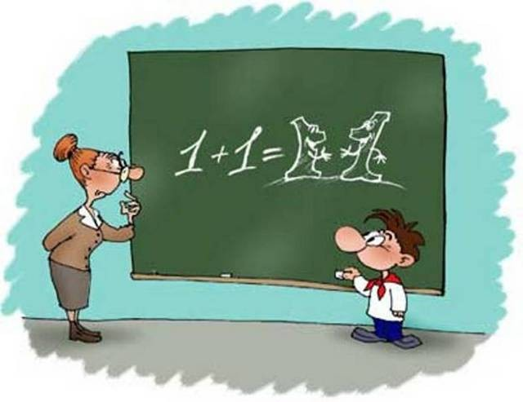
Сели ровно, подтянулись
И друг другу улыбнулись.
Урок продолжается,
И новое упражнение начинается.
Посмотрели на доску, потом в тетрадь,
Надеюсь, многие выполнят работу на «пять»

Slide 14
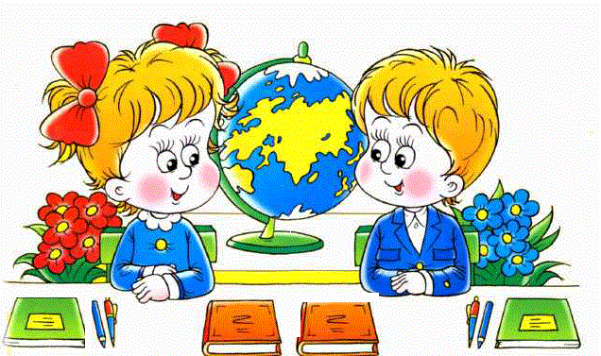
Спасибо за внимание

